Slide 1
Schůzka s rodiči žáků 9. ročníku
Volba povolání, přijímací řízení

Slide 2
Čím začít?
Před výběrem školy zhodnoťte předpoklady dítěte:
Životní cíle a představy
Zájmy
Schopnosti
Vlastnosti
Tělesné předpoklady
Školní prospěch
Zdravotní omezení

Slide 3
Popřemýšlejte o zvoleném oboru, studiu, profesi
Jaké jsou požadavky (vyučení, maturita, pokračování na VŠ).
Jaká je náročnost studia (bude dítě nebo nebude úspěšné).
Jaká je poptávka pracovního trhu (vyskytují se volné pozice, najdou uplatnění).
Jaké jsou finanční možnosti rodiny (školné, ubytování, strava, jízdné, poplatky).
Kolik žáků škola přijímá (je nebo není šance se dostat).

Slide 4
Co dál?
Vytvořte si seznam škol, které vás zaujaly.
Zvažte, jak jsou daleko, jaká je dopravní dostupnost, jestli nabízí ubytování, jestli se platí školné, jestli nabízejí stipendia, peníze za praxi apod.
Zjistěte, jaké předměty jsou vyučovány, co absolventi získají (ŘP, svářečský průkaz apod.)
Podívejte se, zda škola nabízí stipendia
Podívejte se, jestli škola připravuje žáky pro určitého zaměstnavatele (jistota zaměstnání, placená praxe).
Najděte si webové stránky školy a zjistěte, kdy mají den otevřených dveří.

Slide 5
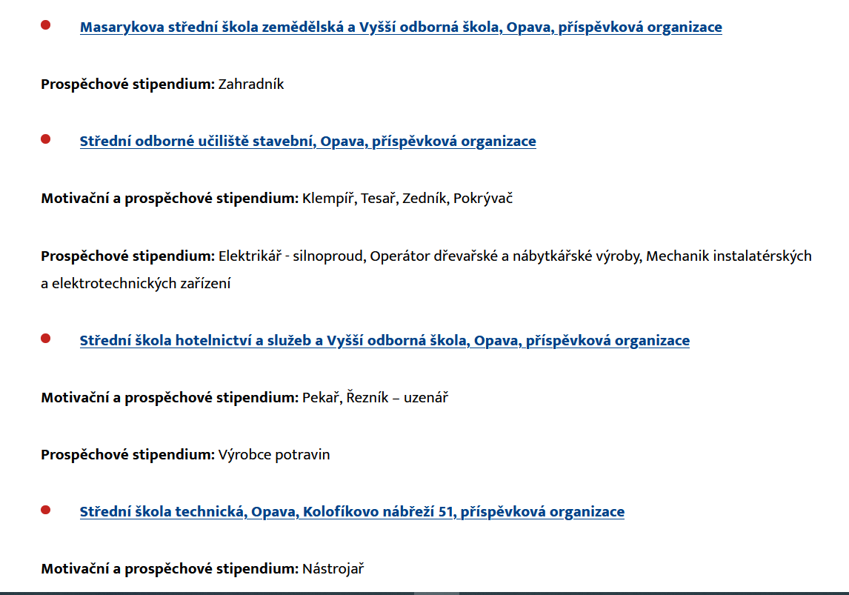

Slide 6
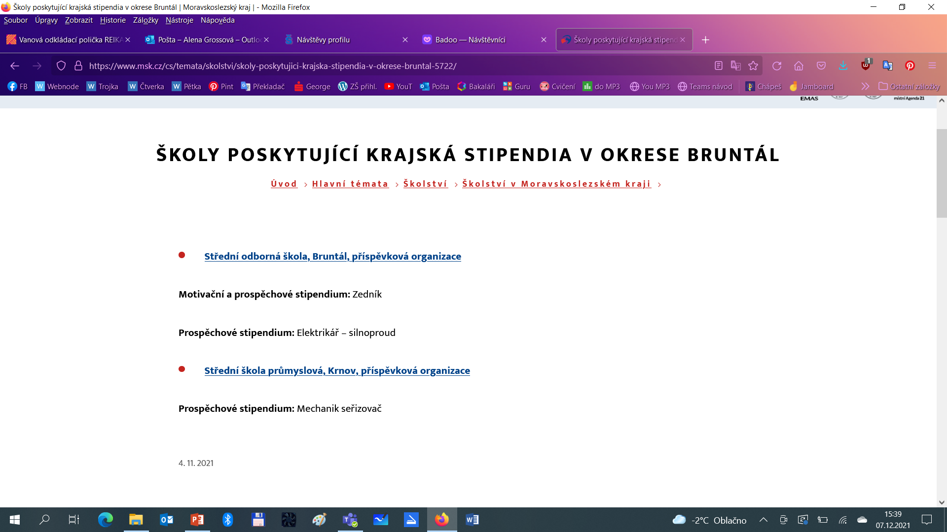
Střední odborná škola a Základní škola, Město Albrechtice, příspěvková organizace
Obory: Strojní mechanik, Zemědělec - farmář, Zahradník, Kuchař – číšník
Gymnázium a Střední odborná škola, Rýmařov, příspěvková organizace
Obory: Opravář zemědělských strojů, Kuchař - číšník, Masér sportovní a rekondiční

Slide 7
Systém a stupně vzdělávání
Střední vzdělání s maturitní zkouškou
  L/O Úplné střední odborné vzdělání s vyučením i maturitou
  (čtyřleté studium s praktickou výukou pro náročná dělnická povolání)
  L/5 Tříletý učební obor zakončený výučním listem+ nástavbové 2leté studium zakončené maturitou (návaznost je určená předpisem)
  M Úplné střední odborné vzdělání s maturitou
  (technické, ekonomické, obchodní…)
  K Úplné střední vzdělání všeobecné
  (gymnázia – čtyřletá, šestiletá, osmiletá)
  P (M) Vyšší odborné vzdělávání na konzervatoři (6 let)
  L,M Zkrácené studium k získání maturity (maturita v jiném oboru)

Slide 8
2. Střední vzdělání s výučním listem
  E Nižší střední odborné vzdělání s výučním listem
  (jednoduché práce, nižší nároky na teorii, 2 – 3 roky, výuční list) – jen pro žáky s doporučením z PPP NE!!!!
  H Střední odborné vzdělání s výučním listem
  (řemesla, 3 roky, praxe, závěrečné zkoušky s výučním listem)
  E,H Zkrácené studium
  (pro ty s výučním listem, kteří za 1 – 1a půl roku získají další výuční list v jiném oboru)

Slide 9
3. Střední vzdělání
  C Praktická škola
  (pro žáky se spec. vzděl. potřebami, 1 – 2 roky, vysvědčení)
  J Střední odborné vzdělání bez maturity nebo výučního listu
  (2 roky, profesní charakter, ukončení závěrečnou zkouškou a vysvědčením)

Slide 10
Přihlašování ke studiu
Na přihlášku se uvádějí 2 školy
  Uvádí se název a adresa školy, kód a název oboru vzdělávání
  Obě přihlášky musí být vyplněny identicky!!!
  Uchazeč zašle přihlášky školám, adresovat řediteli školy (nebo předat osobně)
  Můžete zvolit i dva různé obory na stejné škole
Nově může uchazeč konat 2 přijímací zkoušky (započítává se pak lepší výsledek)
  V 1. termínu se konají zkoušky na školu uvedenou v 1. pořadí
  V 2. termínu na škole uvedené v 2. pořadí
  Nezaměňovat na přihláškách pořadí škol!!!!!!!! Pořadí musí být na obou přihláškách stejné (určí se pořadí přijímaček)

Slide 11
Přihlašování ke studiu
Správně vyplněná a podepsaná přihláška se odevzdává NEJPOZDĚJI DO 1. BŘEZNA 2022 (chybně vyplněné nebo pozdě dodané přihlášky nemusí ředitel školy akceptovat)
Poštou (doporučeně + uschovat podací lístek)
Osobně na podatelnu nebo k rukám ředitele SŠ
Formuláře přihlášek:
  www. cermat.cz
  www.msmt.cz
  www. zsjindrichov.cz – ke stažení a vytištění i editovatelná (otevřít v xls (excel)

Slide 14
Přijímací řízení
Kritéria a předpokládané počty přijímaných uchazečů musí škola zveřejnit do 31. ledna na internetu
Kritéria:
  Vysvědčení
  Výsledky jednotné zkoušky (pokud se koná) – pro obory s maturitou
  Školní přijímací zkoušky (ojediněle)
  Další skutečnosti (schopnosti, vědomosti, zájmy – ofotit diplomy, ocenění a přiložit k přihlášce)
  Zdravotní způsobilost
  Na SOU žebříček podle průměru prospěchu
Pokud škola nenaplní kapacitu, může vyhlásit další kola přijímacího řízení – toto eviduje a zveřejňuje krajský úřad

Slide 15
Jednotné přijímací zkoušky
Pozvánku zašle ředitel školy nejpozději 14 dní před termínem přijímacích zkoušek
1. termín je 12. dubna
(pro 6ti a 8letá gymnázia 19. dubna)
2. termín je 13. dubna
(pro 6ti a 8letá gymnázia 20. dubna)
Náhradní termíny 10.a 11. května (pro nemocné, omluvené apod.)
Jednotné přijímací zkoušky se konají z matematiky a českého jazyka

Slide 16
Výsledky přijímacího vyhlásí ředitel SŠ nejpozději do 2 dnů – nejpozději do 2. 5. 2022
SOU mezi 22. – 30. 4. 2022
Ředitel školy musí zveřejnit pořadí uchazečů
Elektronické vyhlášení je postačující, výsledky nechodí poštou
Výsledky jsou oznámeny pod registračními čísly uchazečů
Poštou chodí jen oznámení o nepřijetí

Slide 17
Po přijetí musí uchazeč potvrdit úmysl stát se žákem zvolené školy odevzdáním zápisového lístku – nejpozději do 10 dnů od oznámení rozhodnutí o přijetí (udělejte si kopii přihlášky pro sebe nebo uschovejte lísteček s informacemi o škole)
Zápisový lístek obdržíte na naší škole nejpozději do 15. března
  Vydává se jen jednou oproti podpisu
  Uplatňuje se jen jednou
  Platný je jen originál s platnými znaky
  Nelze vzít zpátky!!! (jen pokud byl žák přijat na odvolání na druhou školu)

Slide 18
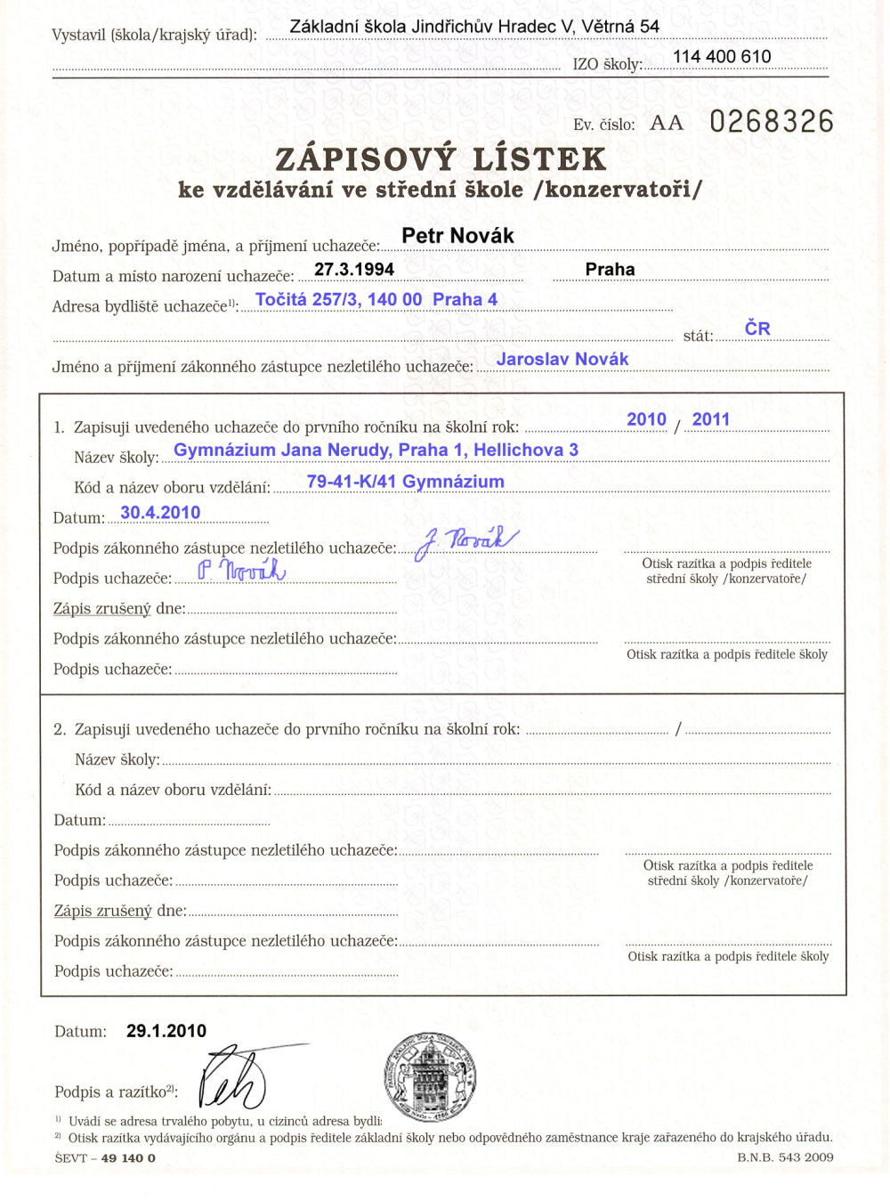

Slide 19
Když se nemůžete dostavit na přijímací zkoušky
Svou neúčast musíte nejpozději do 3 dnů omluvit ředitelství školy, ve které jste měli konat – PÍSEMNĚ
Přijímačky pak konáte v náhradním termínu (květen)

Slide 20
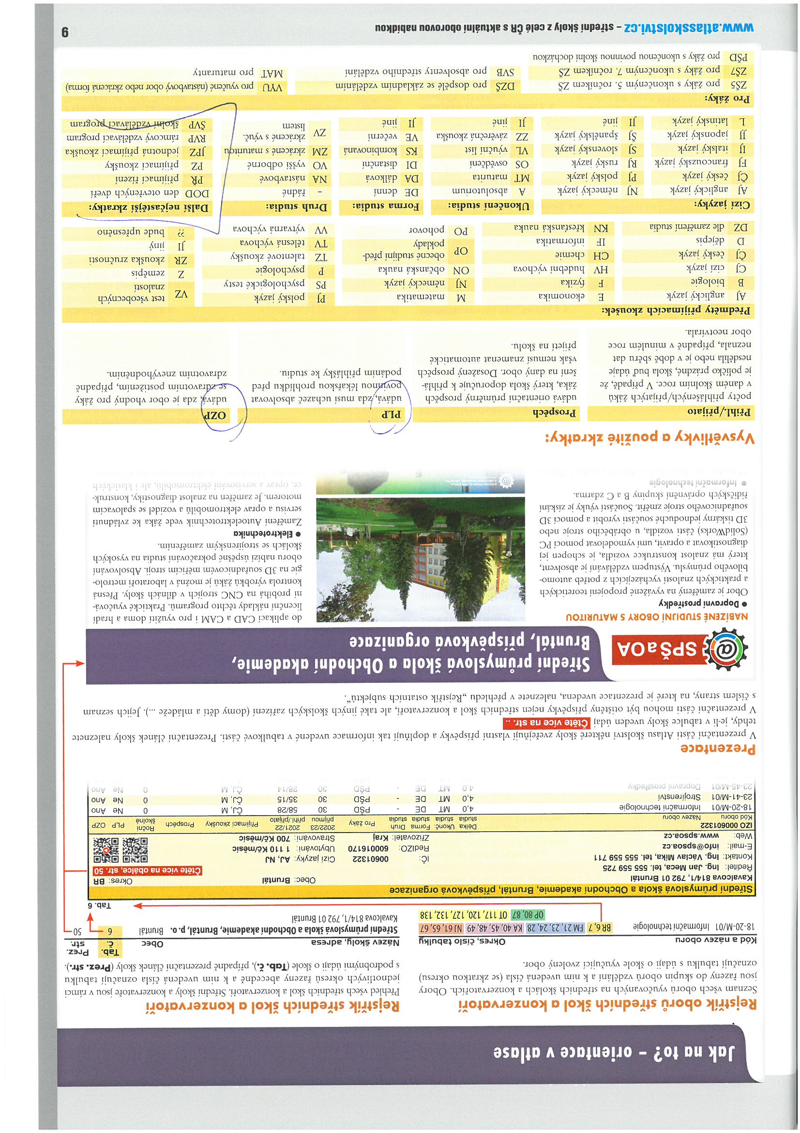
Orientace v katalogu škol
Str. 7 – přehled typů studia - písmena
Str. 8 - informace o přijímacím řízení
Str. 9 – postup vyhledávání a všechny použité zkratky
Str. 10 – 13 – rejstřík škol podle okresů a oborů
  Kde najdete tabulku s nabízenými obory
  Kde najdete prezentaci školy
Str. 14 – 43 školy v Moravskoslezském kraji
Str. 44 – vizitky škol

Slide 21
Vyplňování přihlášek
Elektronicky (odkaz na editovatelný formulář najdete na našich školních stránkách)
Tištěné – přijímají se i černobílé verze, vyplnit hůlkovým písmem
Pro vás platí růžová přihláška
Přihlášky tiskneme ze školního elektronického systému Bakalář:
  Hlavička
  Známky
  IZO školy
  Razítko a podpis ŘŠ

Slide 22
Vy vyplníte:
  informace o zvolených školách podle katalogu,
  adresu trvalého bydliště,
  podpisy zákonných zástupců,
  podpis uchazeče (dítěte),
  kontakty na uchazeče a ZZ,
  Pozor na vysvětlivky v dolní části přihlášky.

Slide 23
POTVRZENÍ OD LÉKAŘE
U okénka školy v katalogu v předposledním sloupci zkratka PLP
    Ano = musí absolvovat povinnou lékařskou prohlídku
    Ne = nemusí
Informujte se na stránkách SŠ – některé mají zvláštní formulář (vytisknu ve škole)
Lékař stanoví výsledek – na zvláštní papír:
    Způsobilý,
    Způsobilý s omezením (viz lékařský posudek v příloze),
    Nezpůsobilý (viz lékařský posudek v příloze).
    Informace v katalogu škol
platí se cca 200 Kč,-
OBJEDNAT SE NA ODPOLEDNE!!!! (možná zajistíme hromadně)

Slide 24
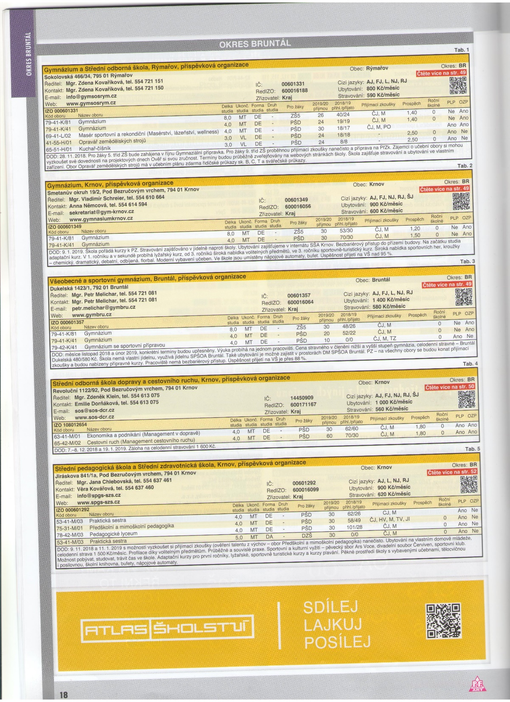

Slide 25
PŘÍLOHY
Rodiče mohou doplnit k přihlášce libovolné přílohy
  Zprávu z PPP, SPC
  Doklad o umístění na předních místech v okresních a krajských kolech olympiád (pro gymnázia)
  Další doklady prokazující žákovy schopnosti a předpoklady pro studium - vysvědčení z uměleckých škol, potvrzení o přípravném kurzu apod.
  ZAPSAT POČET NA ZADNÍ STR.

Slide 26
Prezentace bude na stránkách poradenství – přijímací řízení
Stránky pro poradenství – představení
www.zsjindrichov.cz
Přehled škol, která nabízí učební obory, ve kterých je možné získat krajská prospěchová nebo motivační stipendia: https://remeslomarespekt.msk.cz/#remeslo_zednik

Slide 27
Testy k přijímacím zkouškám na internetu:
www.samouk.cz
www.scio.cz
www.didaktis.cz
Přehled a vyhledávání všech škol:
https://www.infoabsolvent.cz/
https://www.atlasskolstvi.cz/stredni-skoly
https://burzaskol.online/

